Slide 1
«Согласные звуки [в], [в,], буквы В, в.»
Разработала учитель начальных классов:
Ахмедкаримова З.А
МКОУ СОШ д. Васькино

Slide 2
Урок с Мудрой совой

Slide 3
Слоговая таблица
 | А | У | О | Ы | И
Н
М
Т
К |  |  |  | -
на
ну
но
ны
ни
ма
му
мо
мы
ми
та
ту
то
ты
ти
ка
ку
ко
ки

Slide 4
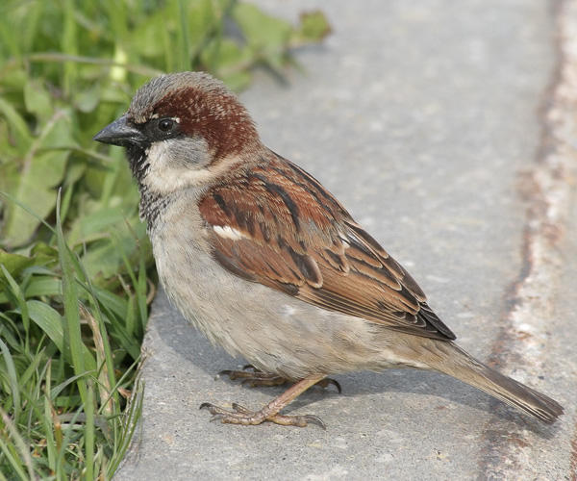

Slide 5
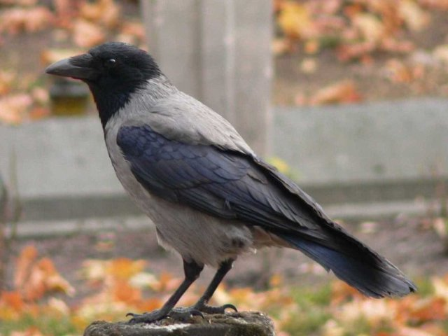

Slide 6
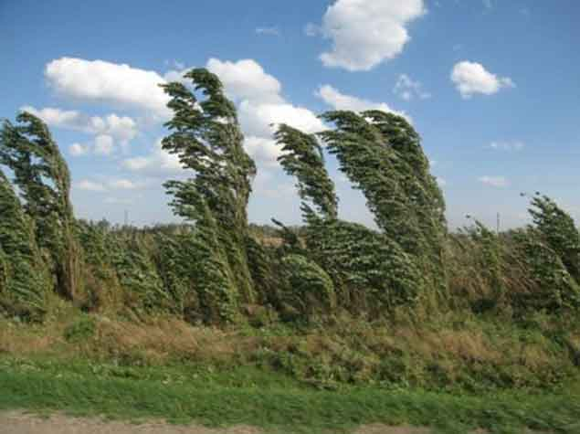

Slide 7
Буква
Вв

Slide 9
«Найди букву»
аинвсктлваоурвыировкуннс
выоинвстикитнуарлвукивыу
рыноивкстрлвовнтсуиывстл

Slide 10
Благодарю за внимание

